Slide 1

L’elogio del disordine

Slide 2
Vocabolario
ORDINE: Disposizione funzionale e conveniente che si realizza spec. come distribuzione, successione, sistemazione, assetto

Slide 3
Organizzazione funzionale
L’ordine archivistico non è mera tassonomia
E’ piuttosto organizzazione funzionale dell’informazione
Il concetto di ordine funzionale è presente in ogni fase del ciclo vitale
Nel lungo periodo coinvolge sia il produttore che il conservatore
L’ordine archivistico non è matematico

Slide 4
Ordini possibili
I concetti e gli strumenti che creano l’ordine non esauriscono le possibilità di organizzazione
Rappresentazione convenzionale degli archivi
La struttura tipo di natura gerarchica e verticale, legata all’idea forte di soggetto produttore non è l’unica possibile
Le relazioni gerarchiche come bussola
Dall’albero al grafo: ordini possibili

Slide 5
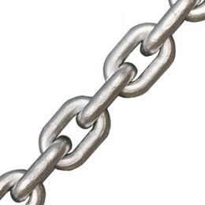
“Tutte le cose si attraggono tra di loro, il problema è quello di metterle nell’ordine giusto, e allora si spezzerà l’ordine” (J. Saramago, Memoriale del convento, p. 117)

Slide 6
Il gioco del tempo
Quello archivistico è un ordine dinamico
Non c’è un ordine prestabilito e stabilizzato
La conservazione può generare nuovi ordini
L’ordine risponde al presente ma non deve diventare presentismo
Profondità diacronica

Slide 7
La profondità del tempo: contro il presentismo
«Di solito chiamiamo reali le cose che esistono adesso. Nel presente. Non ciò che è esistito tempo fa o esisterà in futuro. Diciamo che le cose nel passato “erano” reali o “saranno” reali ma non che “sono” reali. I filosofi chiamano presentismo l’idea che solo il presente sia reale»
(Carlo Rovelli, L’ordine del tempo)

Slide 8
La bacchetta magica
L’incapacità di dare corpo a “momenti” diversi dal presente è il sintomo di un appiattimento, non solo archivistico, della società stessa.
La formula magica dell’archivistica da sempre è stata invece la mirabile capacità di dar corpo al passato consentendo di prevedere il futuro rendendolo tangibile.
L’archivistica, come la fisica, riesce a interpretare il tempo, perché si nutre di tutti i presenti che hanno costruito gli archivi e li costruiranno

Slide 9

Un fatto politico
Qualunque ne sia la finalità in un dato momento della sua vita, l’insieme dei documenti intrinsecamente vincolati rimane costantemente «il luogo dove l’ordine è dato»
L’ordine, prima ancora che routinaria esigenza catalografica, è un fattore politico.
Obbligo che deriva dall’esigenza di un complessivo governo delle cose

Slide 10
Ordo gratia ordinis
Riordinare può risolversi nella risposta a una sorta di incontrollata ansia tassonomica
Tentativo di conseguire un obiettivo concluso in se stesso
Approccio strumentale rischia di far perdere di vista le ragioni fondanti dell’intero processo che sono e restano soprattutto quelle di mediazione e di comunicazione nel lungo periodo.
Cosa succede dopo l’ordine?

Slide 11

Ordine/disordine
Il succo […] è che spesso ordine, organizzazione e tendenza alla pianificazione producono più danni che benefici; e che individui, istituzioni e sistemi moderatamente disorganizzati si rivelano più dinamici, elastici e creativi di quelli troppo organizzati. Per la maggioranza di noi – scrivono gli autori – l’ordine è divenuto un fine piuttosto che un mezzo” (G. Carofiglio, Scrivanie vuote in Id., Passeggeri notturni)

Slide 12
«Quiddam divinum»: il metodo tra sacro e profano
Perfecte ordinare Dei solius est et ordo ipsum quiddam divinum (Bonifacio)
Ordine archivistico e ordine sociale
L’ordine come fatto politico/le politiche dell’ordine
La commissione Cibrario e il regolamento del 1875
Il metodo storico da prassi di emergenza a strumento di costruzione di una memoria civile identitaria

Slide 13
L’ordine, il criterio, il metodo
“per fare un lavoro del genere sarà necessario un orientamento, un criterio, non può servire qualsiasi documento solo perché a me è parso importante”.
(José Saramago, Alabarde alabarde)
Gli archivisti chiamano questo criterio metodo storico

Slide 14
Il “crimine”
Riflettere sul metodo per materia e sul principio di pertinenza, valutandone non solo le criticità ma anche la possibili funzionalità in chiave gestionale, senza escludere l’ipotesi di una prudente e parziale rivalutazione di quei principi in ambiente digitale.
Il senso gestionale e funzionale del metodo per materia
Peroni e l’applicazione ex post: decontestualizzazione

Slide 15
Contesti o contenuti
La damnatio memoriae del metodo per materie ha comportato l’archivistica a privilegiare i contesti sui contenuti
Un limite fisiologico della descrizione archivistica è stato quello di rinchiudersi nell’approssimazione informativa
Le riflessioni più recenti e le tecnologie oggi disponibili possono consentire di tornare sulla questione
L’archivistica come gestione dei contenuti

Slide 16
Materie, contesti
Soddisfazione degli utenti o degli archivisti?
I rischi di una presunta “archivistica pura”
Soggettazione, indicizzazione, text mining, AI: il ritorno dei contenuti
Incrociare pertinenza e provenienza
Governo delle parole e ICT
Dall’archivistica alle scienze del documento
DH e sistemi documentari

Slide 17
Rivalutare le materie
La diffusione di archivi digitali che sanno autodescriversi può determinare un superamento di limiti fisiologici della ricerca archivistica
Il soggetto produttore non è più la chiave primaria
Rimane un’organizzazione di contesto ma le parole, le materie, diventano protagoniste

Slide 18
Metodo storico tra luci e ombre
Il metodo storico continua ad essere “il metodo”
La sua importanza è innegabile
Molte sono però le trasformazioni
Soggetti produttori e interoperabilità
Cosa diventa il principio di provenienza?
Il vincolo lega ancora?

Slide 19
Non le materie ma le istituzioni
Il metodo storico: un colpo di teatro
Provenienza
Rispecchiamento
Da Cencetti a Pavone
Gli standard: normalizzare la normalizzazione

Slide 20
La forza del metodo
Il metodo storico nel complesso ha funzionato.
È stato utile, ha vinto la sua battaglia più importante
Il metodo storico è stato ed è per gli archivisti un criterio, un orientamento cui negli anni si sono aggiunte glosse e riflessioni, la più clamorosa quella degli standard, ma che ha resistito all’incedere del tempo. ⁠
Sono invecchiati le donne, gli uomini, le norme e le cose non le ragioni del metodo

Slide 21
La fatica del metodo
“È’ noto che quando gli archivisti italiani si pongono la domanda su quale sia la storia che in nome del metodo storico il riordinatore di archivi deve rispettare, in quanto inscritta negli archivi stessi, la risposta è: la storia dell’istituto che ha prodotto l’archivio; donde poi la tesi della conversione dell’archivistica speciale nella storia delle istituzioni. È anche noto tuttavia che l’applicazione rigorosa di questo criterio all’opera di riordinamento degli archivi e di stesura degli inventari ha incontrato e incontra molte e gravi difficoltà” (Claudio Pavone)

Slide 22
Il riordino espressione soggettiva
Il riordino è il preludio a un racconto soggettivo, la sceneggiatura che sarà recitata nell’ inventario.
Il collante di queste categorie intellettuali è senza dubbio la descrizione archivistica, declinata nelle sue molteplici accezioni e possibilità.
L’evoluzione della descrizione, dei modi e dei tempi della descrizione, definisce e ridefinisce l’archivio.
In ultima analisi, il racconto dell’archivio scaturisce dal riordino più come risultato interpretativo che come risultato dell’applicazione di un metodo, e la descrizione diventa causa/effetto degli stessi strumenti utilizzati per generarla. ⁠

Slide 23
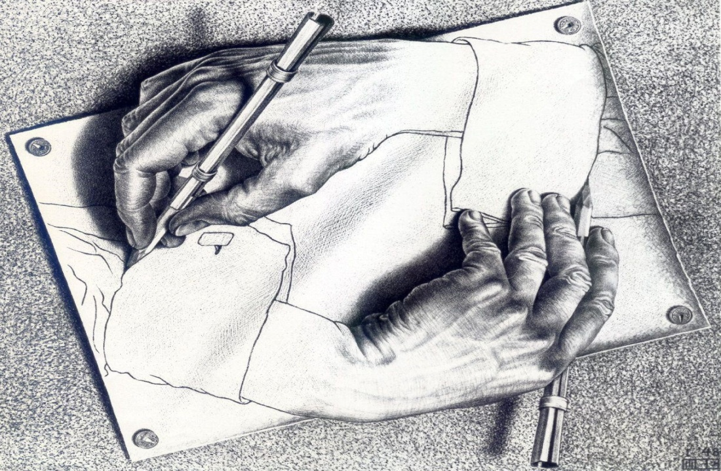
Rappresentazione
L’archivio che scaturisce dal riordino è rappresentazione possibile, risultato interpretativo
Non risultato scontato a priori risultato dell’applicazione meccanica di un metodo
La descrizione diventa causa/effetto degli stessi strumenti utilizzati per generarla

Slide 24
Eventi
«Le cose che occupano […] posizioni spazio-temporali sono anche dette “eventi”. Un evento è qualcosa che accade in una piccola regione di spazio a un dato istante. Uno schiocco delle vostre dita, ad esempio».
Possiamo allora provare a pensare agli archivi come a eventi ripetuti che si inseguono nel loro costante divenire e reagiscono, quasi fisicamente, a un reiterato, archivistico, schioccare delle dita
In una piccola regione di spazio il tempo archivistico può tornare su se stesso senza scandalo, moltiplicando prospettive

Slide 25
Gerarchie attutite
Soggetti produttori in ridefinizione
Molti archivi contemporanei sono piuttosto riottosi ad andare a infilarsi dentro a strutture precostituite
Sono intrinsecamente destrutturati, indipendentemente dal formato
La rete di relazioni che compone l’archivio ruota allora non intorno a nodi di struttura ma ai significati dell’azione del soggetto produttore. Che si intercettano su piani orizzontali.
Le aggregazioni logiche sono di volta in volta una sorta di query a partire dai contenuti.

Slide 26

Ordine figlio dei fatti
L’archivio dunque non è più solo un’entità data a priori solo dagli assetti istituzionali e organizzativi di un soggetto produttore o da un’azione classificatoria in qualche modo avulsa.
Sono i fatti a determinarlo, le azioni a configurarlo.
Se questo è vero ne deriva che piuttosto che ai documenti il concetto di ordine in un contesto digitale deve essere applicato agli avvenimenti.
L’archivio è ordinato nella misura in cui sono ordinati o almeno noti e definiti i procedimenti, ovvero le azioni, che lo scatenano e lo generano.
Il metodo allora non guarda solo al complesso dei documenti ma anche e soprattutto alle procedure che lo giustificano. E lo orientano.

Slide 27
Prevedere l’ordine
Occorre passare dal concetto di archivio inteso come complesso di documenti a quello di sistema archivio
Il sistema archivio comprende oltre ai documenti (ai dati) le persone (intese anche come unità organizzative), gli strumenti e le procedure usate per dar luogo ai dati e conservarli
L’ordine deriva dalla conoscenza a priori del sistema archivio, il manuale di gestione diventa per certi versi la bibbia dell’ordinatore
Un ordinatore che persegue però i suoi fini nella fase iniziale del ciclo vitale, prima che le vicissitudini digitali possano disperdere l’archivio
L’ordine va previsto

Slide 28
Il senso della ricerca
Ciò che resta del metodo storico ci insegna il bisogno di risalire all’origine, di inseguire nei flussi documentali un senso possibile, un contesto credibile
Senso e contesto si dilatano, diventano altro da un semplice profilo istituzionale
Ci serve il plurale. Contesti. Sfrangiati, interoperabili, semi automatici, schiacciati sotto il peso dei dati ma contesti.
L’archivistica, la pratica archivistica con i suoi strumenti, diventa allora un inseguimento, una battaglia intorno e con le informazioni.
Il lavoro di secoli, “ombra dei padri” ci dice che è possibile, che la quantità non sgomenta.
I grandi archivi preunitari domati, o almeno addomesticati, con il metodo storico sono monumenti alla fondamentale incoscienza archivistica. Il risultato di una battaglia con la quantità della memoria, dato che rimane troppo spesso sullo sfondo.
Servono incoscienza e ricerca.
La ricerca archivistica di punta non deve indugiare più su un passato che il metodo con le sue rivisitazioni sa comunque governare.
Si sofferma sulla descrizione, sulla restituzione, su nuovi modi di raccontare il passato e poi si scaraventa nel futuro. Per capire cosa del suo modo di fare si debba cambiare. A cominciare dal rapporto tra ordine e disordine.

Slide 29

Uno, nessuno, centomila
L’ordine archivistico duro e puro, figlio del metodo, fa di un fondo un’entità stabile.
Esso però non può escludere una dinamica aspettativa di tutte quelle sollecitazioni che creeranno nuovi ipotetici assetti, nuovi modelli di organizzazione delle informazioni e nuovi stili di rappresentazione, spesso trasversali o complementari al fondo stesso.

Slide 30
Ripartire dall’ordine
L’ordine e la struttura restano, ma non sono un’espressione definitiva, quanto piuttosto la stazione di partenza verso nuove esplorazioni descrittive e comunicative capaci di moltiplicare le sensibilità sottese al bisogno di ricerca.
Ogni singolo approccio all’archivio è infatti solo uno dei molti punti di vista ipotizzabili e si nutre di differenziati impulsi individuali e multidisciplinari oltre che di istanze tecniche o scientifiche puntuali.

Slide 31

Il software
Se si condividono queste premesse appare evidente che anche il software archivistico dovrà sempre più assecondare un modo di lavorare object oriented.
Un ragno obbediente che costruisca su piani multipli reti di significati contestualizzati.
Il processo di descrizione archivistica dovrà adeguarsi. Potremo vedere i fondi e il mondo da un altro punto di vista.

Slide 32

Contexts
La stessa parola contesto va ripensata e allargata.
Il principio di provenienza diventa la identificazione di un sistema complesso fatto di macchine e azioni e non solo di istituzioni.
RiC e la moltiplicazione ontologica dei contesti
Strutturale e radiale: verso l’integrazione tra domini e i sistemi interculturali

Slide 33

Ripensare l’albero

Slide 34
Tra RiC e il mondo
In una logica conforme a RIC (e dei suoi limiti attuali) assume un significato concreto valutare il contributo che alla causa archivistica può portare il progressivo avvicinamento alle tecniche e agli strumenti del web semantico.
La capacità che queste risorse tecnologiche hanno di restituire (e talvolta anche pensare…) rappresentazioni radiali di realtà sempre più intrecciate tra loro può risultare funzionale
Può, ad esempio, aiutare a sciogliere nodi di lunga durata e a proiettarsi oltre i limiti congeniti degli abituali processi di mediazione e di costruzione della mediazione stessa.

Slide 35

Gioco di specchi
La realtà archivistica dentro a questo modo di immaginarla esce da sé stessa e precipita in un gioco di specchi che ne moltiplica le rifrazioni svelandone anfratti impensabili
Una simile opportunità è alimentata da un gioco di rimandi descrittivi e di incastri informativi che tende all’infinito.
Le imprevedibili aspirazioni di un numero misterioso di utenti e le loro sensibilità contribuiscono in maniera determinante a garantire sempre nuovi obiettivi agli esiti informativi attesi.

Slide 36

Cose che parlano di cose
Difficoltà di mettere in comunicazione i dati archivistici con gli oggetti che essi al tempo stesso certificano e rappresentano.
Bisogno concreto di integrazione non solo descrittiva tra diversi oggetti informativi
Il caso degli archivi di prodotto dove “la cosa fisica”, apparentemente bene museale, è in sostanza una lettura a voce alta delle informazioni registrate sulla “cosa scritta”.

Slide 37
Accessi integrati
«The post-modern paradigm in the sphere of Information Sciences is having an influence on this transition toward new ways of representing information that are more in line with today’s needs and approaches. The trend is toward creating schematic representations and formats that enable integrated access via the Web to all cultural and social heritages, including access to libraries,archives, museums and art galleries», (D. Llanes-Padrón, J. A. Pastor-Sánchez, Records in contexts: the road of archives to semantic interoperability, in «Program», Vol. 51 Issue: 4, 2017, pp.387-405, pp. 387 – 388, disponibile a https://core.ac.uk/download/pdf/132545189.pdf) .

Slide 38

La scarpa e la palla
Archivi della moda dove si manifesta il bisogno di far interagire un disegno con la scarpa che ne è l’applicazione
Archivi dello sport, dove gli attrezzi, ad esempio una palla, contribuiscono a connotare la fisionomia del soggetto produttore in misura forse ancora maggiore delle carte scritte

Slide 39
Soggettivo…
Passare da un approccio ISAD like, cioè gerarchico e multilivellare, a una rappresentazione orientata ai canoni di RIC
«Relazioni di tipo trascendentale che annodano il tempo e lo spazio dei dati che esse stesse processano, dove arricchimento e acquisizione sono sempre contrastati da un impulso alla conservazione, e viceversa. Nel processare la soggettività diviene sé stessa, cioè diversa da sé stessa: la soggettività è un processo definito da una forma archivio» (J. L. Nancy, Dov’è successo?, Youcanprint, Tricase (Le) 2014, p. 24)

Slide 40
Una delle prospettive
«Increasingly, archivists observe that the archival perspective is one among many possible perspectives that may be employed in the understanding of records, that they themselves are performing their jobs in a particular historical (cultural, social, material) context, that their judgements and acts are shaped and informed by the contexts within which they live and work. dynamic and complex. Records in Contexts
(A conceptual model for archival description, International Council on archives, Experts Group on Archival Description, Consultation Draft v0.1, September 2016, p. 6. Il documento è disponibile a <https://www.ica.org/sites/default/files/RiC-CM-0.1.pdf >.

Slide 41
Nascondigli
Ogni tipologia di soggetto che entra in contatto con un fondo archivistico esperisce tecniche che possono agire sullo spazio tempo dentro al quale i complessi documentari insistono, cioè sull’universo, sia esso vuoto, o diversamente popolato, entro al quale gli archivi stessi fluttuano.
Se li pensiamo immersi in questo immaginifico contenitore i fondi archivistici non sembrano destinati a una splendida e inevitabile solitudine, almeno quando li si valuti dentro a logiche caratterizzate da un forte vocazione all’integrazione informativa.
L’unicità tipologica e ontologica di ognuna di queste universitas rerum rimane di sicuro un dato intangibile. J.O. Weartherall, op. cit, p. 35.
Montale ha scritto che «La storia non si snoda come una catena di anelli ininterrotta. In ogni caso molti anelli non tengono».
E ancora «La storia non si fa strada, si ostina, detesta il poco a poco, non procede né recede, si sposta di binario e la sua direzione non è nell'orario».
E infine il verso usato a suo tempo anche da Isabella Zanni Rosiello ad introdurre il suo Archivi e memoria storica, Il Mulino, Bologna, 1987: «La storia non è poi la devastante ruspa che si dice. Lascia sottopassaggi, cripte, buche e nascondigli. C'è chi sopravvive» (E. Montale, La Storia, in Id., Satura, Mondadori, Milano 1971. Il testo integrale della poesia è disponibile all’indirizzo

Slide 42
Un circolo vitale
Questi fenomeni si fanno archivisticamente tangibili quando si valuti in ottica digitale un consolidato assunto archivistico come il ciclo vitale.
Nella transizione digitale il respiro dell’archivio non è più regolato dall’alternarsi delle stagioni che connotano i tempi e le azioni tradizionali: corrente, deposito, storico.
L’incalzare dell’obsolescenza turba questo equilibrio, ne ribalta i contenuti e spalma la funzione archivistica dentro a una ripetitività che finisce col diventare circolare, un record continuum, appunto che ci consente di parlare quasi di un cerchio della memoria.

Slide 43

Stato di quiete
L’archivio in questa interpretazione esiste sempre, ma abita le regioni del nulla fino a quando non viene opportunamente chiamato in causa
Quando , per effetto di sollecitazioni esterne, esce dallo stato di quiete, dal niente, irrompe dentro a dimensioni spaziali e cronologiche mutevoli e tendenzialmente inesauribili.
E’ a questo livello allora che l’archivio, entità singola, il fondo autarchico come lo abbiamo chiamato, si affaccia al docuverso
Lungo queste continue circonvoluzioni i fondi archivistici si mischiano ad altri saperi.

Slide 44
Integrare
Le riflessioni metodologiche e la tecnologia che abbiamo a disposizione ci incoraggiano ormai ad affiancare alla tradizionale autarchia descrittiva nuove cifre espressive, magari supportate da strumenti fin qui rimasti sullo sfondo o comunque ritenuti peculiari di altri domini.
Sembra ipotizzabile, insomma, muovere da fondi archivistici definiti in se stessi per avventurarci tra le complessità di sistemi integrati, dove di volta in volta si sfumano, si sovrappongono e si completano le distinzioni di dominio tra archivi, biblioteche e centri di documentazione (ma il ragionamento si potrebbe allargare anche a database generalisti o tematici e ad altre tipologie descrittive del tipo di quelle museali o architettoniche).
Un fenomeno, questo, che peraltro non si limita alla dimensione storico culturale ma si estende anche agli archivi correnti, dove già da tempo lo si declina in termini di reingegnerizzazione dei processi e di interoperabilità.

Slide 45
Impatto
Impatto sulla percezione che possiamo avere degli archivi, senza dimenticarsi di valutare le conseguenze di questo impatto nelle pratiche di rappresentazione e comunicazione dentro alla scienza della rete e al web delle cose.
La tecnologia orienta gli standard e, a cascata, indirizza la modellizzazione sia degli oggetti elementari che di quelli complessi della descrizione.

Slide 46
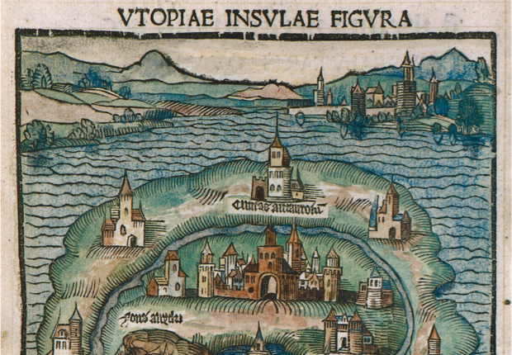
Gli archivi dentro alla società
“L’utopia è rimasta ma la gente è cambiata, la risposta ora è più complicata”

Slide 47
Scene da una congiuntura
Le modalità di produzione di informazione negli ultimi mesi trascorsi on life si sono stravolte, e in prospettiva il fenomeno può avere conseguenze anche archivistiche.
Dentro a una società costretta ad esprimersi a distanza, in potenza tutto può essere documentato, tutto è in qualche modo documento, sia pure nelle spire di una ineffabile leggerezza fisica.
L’occhio luminoso delle webcam incombe e ogni parola può essere vittima di sé stessa. L’universo digitale è un gigantesco archivio a cielo aperto, dove tutto si documenta e poi tutto inevitabilmente può (quando non deve) perdersi.
Le intelligenze artificiali, causa di millenaristiche ansie di disumanizzazione, possono suggerirci soluzioni, insegnarci ad addomesticare i robot monitorando i loro circuiti. Gli algoritmi, del resto, non sono sempre e soltanto crudeli e qualche speranza torna a manifestarsi dentro un futuro che continua a precipitarci addosso ogni giorno.

Slide 48
Senescenza precoce
Per quanto da sempre Kronos abbia divorato se stesso, l’obsolescenza, incubo e minaccia finale di tutto ciò che non è analogico, è l’ombra scura che si allunga sulla nostra quotidianità.
E’ l’incubo di un intero sistema sociale, politico ed economico che, stretto in una morsa imprevedibile, ha fatto appello alle multiformi risorse digitali per evitare di disintegrarsi sotto i colpi impietosi dei ripetuti lockdown.
Gli inevitabili blocchi sono altrettanti arresti cardiaci del sistema nel suo complesso e l’unico defibrillatore possibile è il ricorso alla tecnologia in un perverso moto circolare dagli effetti collaterali imprevedibili.

Slide 49
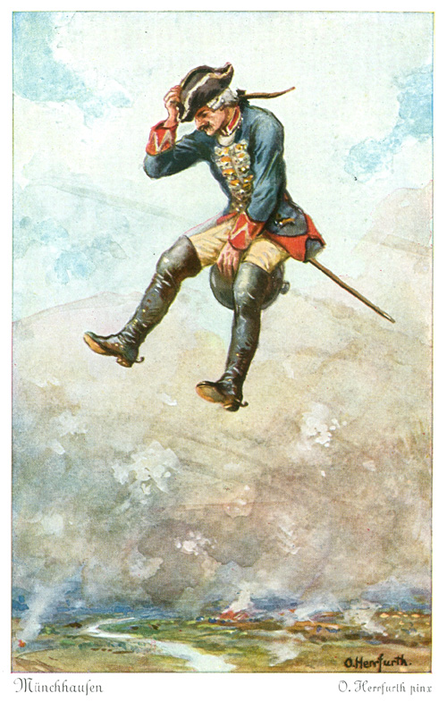
Visto da lontano

Slide 50
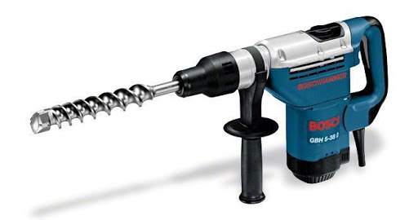
Archivi utili
Partiamo da una certezza: gli archivi fanno bene al Paese e la loro corretta tenuta è propedeutica a qualsiasi azione politica e amministrativa virtuosa.
Nelle carte o nei file di ogni giorno si cela l’efficienza perduta e la possibilità di una democrazia partecipata meno naif di quella perseguita attraverso piattaforme di discutibile affidabilità
Un’identità che non sia solo astratto riferimento a mitologiche radici primigenie ma sappia confrontarsi con la vita di ognuno ogni giorno, qualificandola e creando i presupposti per una progettualità politica che ci faccia tornare ad alzare lo sguardo verso il futuro.
Un’identità che guardi ai pronipoti e non ai trisavoli.

Slide 51

Risorsa pubblica
Negli archivi, nel rispetto dell’innata polifunzionalità dei documenti, non risiede la verità.
Negli archivi, però, stanno ben piantate le ragioni della verità possibile, o, almeno, i suoi presupposti
Il senso pubblico degli archivi come risorsa condivisa
Imparare ad usare gli archivi per guadagnare una riscossa possibile, sostenibile.
Per tutto il resto c’è il diritto all’oblio.

Slide 52

Attivismo e cautela
L’attivismo, strumento prediletto della concezione più dinamica della disciplina, può fare degli archivi strumenti (pre)potenti,
Non basta dire che gli archivi possono agire in profondità dentro a una società, essi vanno governati politicamente
Le carte che legittimano i procedimenti sono garanzie democratiche e vanno tutelate e utilizzate innanzitutto per questo motivo, ma se un dossier cade nelle mani sbagliate, come è accaduto e potrebbe accadere di nuovo, le conseguenze possono rivelarsi funzionali al perseguimento di obiettivi opposti

Slide 53
Cultura delle istituzioni
La cultura archivistica è innanzitutto cultura delle istituzioni e la cultura delle istituzioni, intesa come unico scenario di convivenza civile possibile dentro a una società organizzata, è il prerequisito irrinunciabile per qualsiasi scelta politica e pubblica.
la prospettiva più utile in cui collocarsi per avvicinare a questa percezione degli archivi è quella dell’educazione civica ma a questo punto il ragionamento si fa necessariamente più ampio
L’obiettivo da porsi non è quello di educare falangi di cittadini-archivisti ma piuttosto quello di tentare di raddrizzare una barca vittima di pericolosi sbandamenti, riproponendo temi e concetti figli in ultima analisi della stessa Costituzione repubblicana.
La questione archivistica, nella sua consueta trasversalità, diventa in quest’ottica al tempo stesso il problema e la soluzione. Gli archivi attraversano qualsiasi attività umana, riguardano la collettività in ragione di bisogni anche molto diversificati che vanno da una banale certificazione alla Storia.

Slide 54
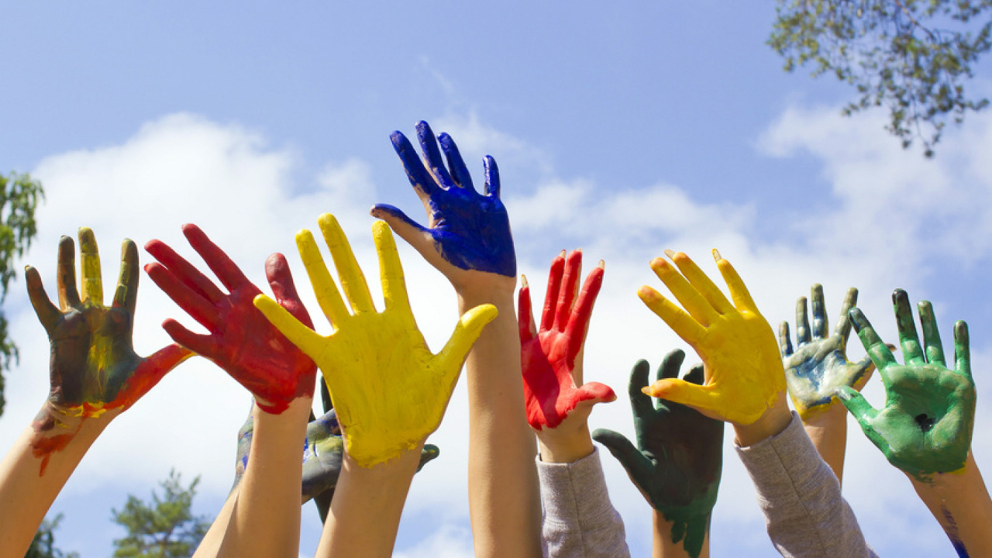
Partecipazione
Avvicinare gli archivisti e gli archivi ai cittadini, però, è possibile solo se si fa circolare l’idea - questa sì fortemente identitaria - che le sorti di una comunità non dipendono dagli altri e non possono essere delegate alla cieca a terzi.
La partecipazione, strumento decisivo di costruzione della democrazia, va insegnata. La speranza di un cambio di passo per gli archivi sta quindi innanzitutto nella capacità di attingere a una coscienza civica collettiva.

Slide 55
L’alibi
La cultura archivistica, nel momento in cui mette a nudo diritti e doveri, ci può aiutare a chiedere tutte le riforme necessarie a tornare all’insegnamento convinto dei fondamentali della convivenza civile fin dalle prime età scolari.
Se la vediamo in questa prospettiva la nostra questione archivistica abbandona sé stessa e un angusto retroterra di dominio per diventare parte di un ampio processo di revisione di medio periodo che la può vedere tra i protagonisti.
Gli archivi, insomma, come alibi per il rilancio di un’intera società, con un’azione pedagogica ad ampio spettro, capace davvero di rinnovare, ancora prima di riformare.

Slide 56
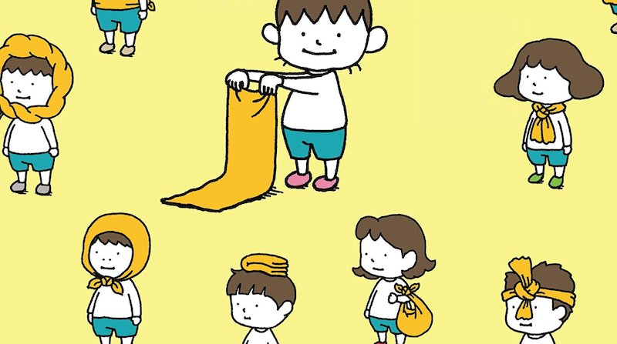
Dal basso, dall’inizio
Inutile piangere sugli archivi versati
Ma il problema non è semplicemente archivistico
Bisogna prendere atto del dissesto civico nel quale siamo precipitati
Scommettere di conseguenza sul futuro come unica via di uscita da una situazione davvero pesante.
Speranza che i bambini di oggi, anche grazie agli archivi, possano diventare i cittadini responsabili di domani

Slide 57

Immersione digitale
In tutto questo non possiamo perdere di vista il fatto che il liquido amniotico nel quale siamo immersi ha ormai consistenza digitale. Per quanto strumentale e meccanico possa essere il nostro approccio alle ICT, è innegabile che la cosiddetta realtà virtuale condizioni con forza le nostre esistenze

Slide 58
Vivere on life
Le cose che maneggiamo sono ormai composti chimici inesistenti in natura, agglomerati di particelle e percezioni ibride sospese tra analogico e digitale e impastate di una fisicità mista.
La nostra quotidianità è ad ogni livello un ibrido caratterizzato da incursioni ripetute nell’una e nell’altra dimensione, un’esistenza, come si dice, onlife.
Questa miscela di possibili e alterne realtà si è manifestata naturalmente anche nella sfera archivistica, sia pure avanzando con una certa cautela e non senza incontrare resistenze.
Il problema principale al riguardo sembra essere prima di tutto quello della diffusione di una effettiva cultura digitale, scevra da pregiudizi ma anche da illusioni salvifiche.

Slide 59
Dematerializzare
Ogni nostra azione digitale va ricondotta al più generale processo di dematerializzazione
Dematerializzazione, termine che nella sua corretta lettura allude non tanto a un mero cambio di supporto ma a un complesso fenomeno di reingegnerizzazione della società nel suo insieme
“La dematerializzazione è un processo, anzi, un processo articolato e complesso, che non si può ridurre alla semplice azione volta all’eliminazione dei supporti documentali cartacei”.

Slide 60
Pensare digitale
Parlare di dematerializzazione o di digitalizzazione è però un esercizio retorico del tutto ininfluente se prima di fare digitale non ci si mette nella condizione di pensare digitale
Il pensiero digitale che sembra servirci è quello che asseconda una rivisitazione profonda dei nostri meccanismi psicologici, professionali, civili e sociali, agendo sui nodi essenziali.
Questo pensiero digitale per potersi dispiegare ha bisogno di riforme strutturali e non di iniziative congiunturali di basso profilo e scarso respiro progettuale
Chi cerca di pensare digitale muove dalle proprie radici analogiche e mette in gioco la percezione della realtà nel suo insieme,

Slide 61
Information literacy
La questione educativa in tutto ciò ha di nuovo un ruolo centrale.
L’obiettivo da porsi è quello di formare non tanto dei “semplici” archivisti ma dei cittadini capaci di beneficiare delle risorse disponibili senza assecondarne solo gli aspetti ludici
Democrazia digitale e libertà sono concetti che si possono manifestare davvero solo se dietro alle tastiere ci sono cives e non schegge impazzite ebbre di immunità.
Dentro a tali scenari, e per rispondere a queste aspettative, sembra assumere un ruolo determinante la information literacy, che è stata giustamente definita “un diritto di base dei cittadini” .
La IL è uno strumento a sostegno della diffusione di una cultura digitale critica, finalizzato ad orientare a una corretta valutazione delle logiche e degli strumenti capaci di generare e trasmettere i potenti flussi informativi dentro ai quali siamo immersi

Slide 62

Educazione civica
Le strade verso una società davvero riformata passano dall’istruzione primaria.
Diffusione di discipline per certi versi tra loro distanti nel tempo e nei modi, come l’educazione civica di sapore vagamente deamicisiano e la information literacy, antidoto alla banalità digitale dei nostri tempi.
L’archivistica intanto può aspettare il suo turno,

Slide 63
Cercando un nuovo ordine
La crisi congiunturale e la disattenzione della politica rendono in apparenza improponibile ragionare di questi temi ma, al tempo stesso, possono innescare una reazione, istigando all’azione in cerca di sollecitazioni, dubbi e paure cui sarebbe peccaminoso non cercare di dare ascolto.
Per tutto il resto c’è un presente fatto di frustrazioni e rivendicazioni quasi sempre a vuoto.
La scelta è di uno e di tutti e non scegliere avrà le sue puntuali conseguenze.

Slide 64
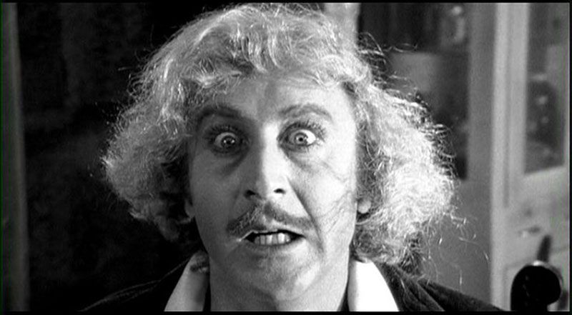
Si può fare…

